Slide 1
FinancePal
돈잘알 금융친구 FinancePal

Slide 2
프로젝트 진행 과정
1. 설계
2. 역할 분담
3. 구현

Slide 3
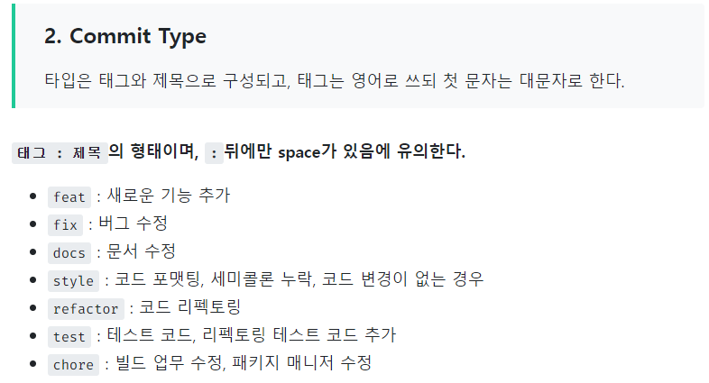
설계 - Ground Rules
pull request는 절대 개인이 하지 않는다!

Slide 4
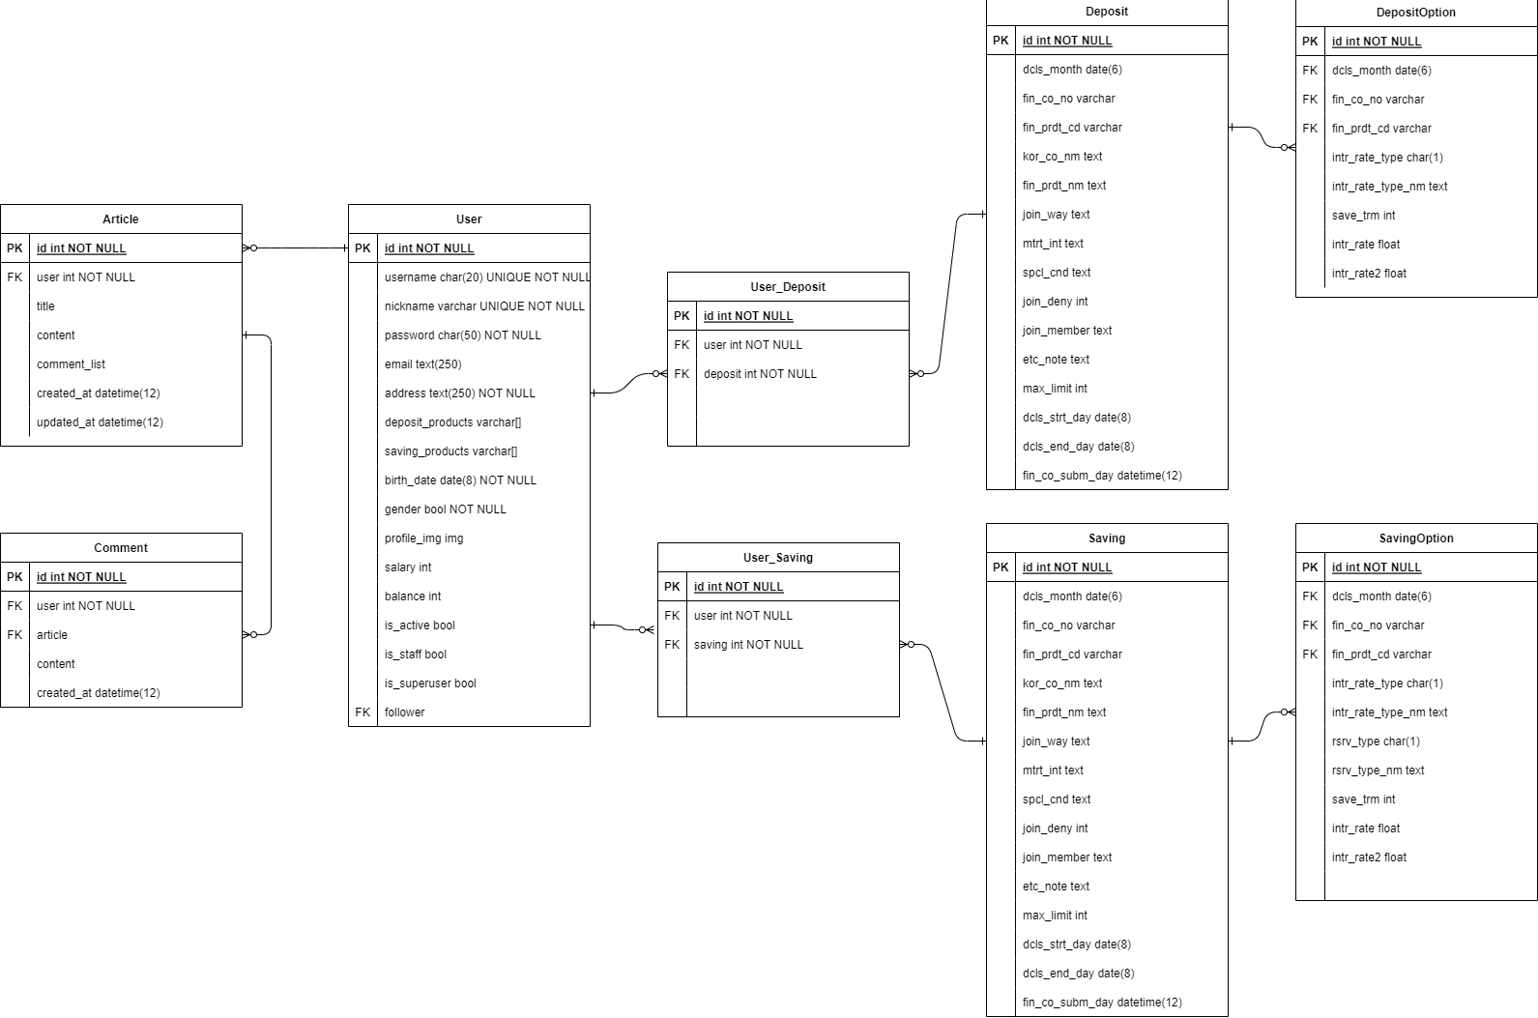
설계 - ERD

Slide 5
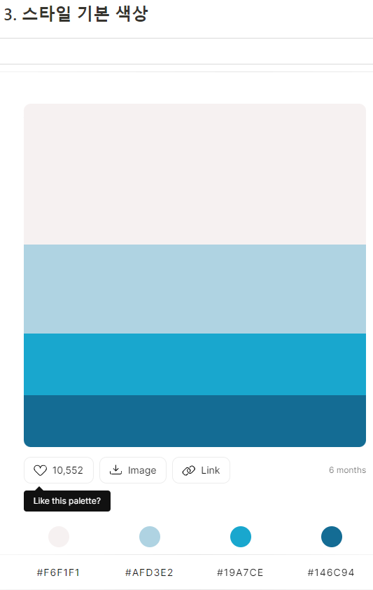
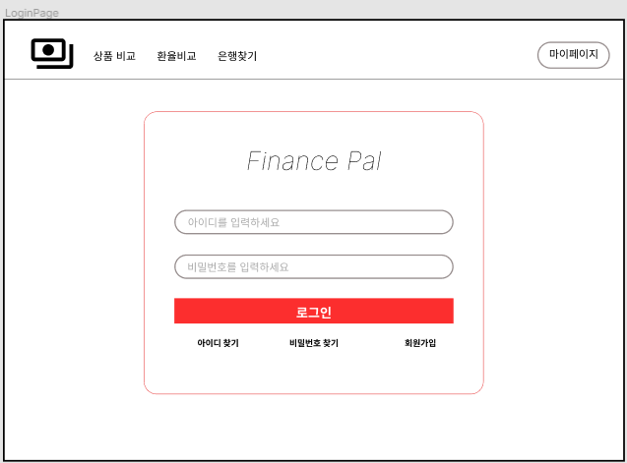
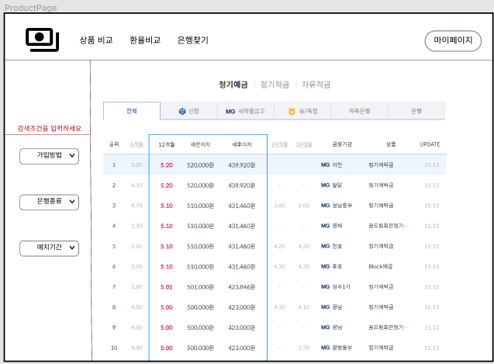
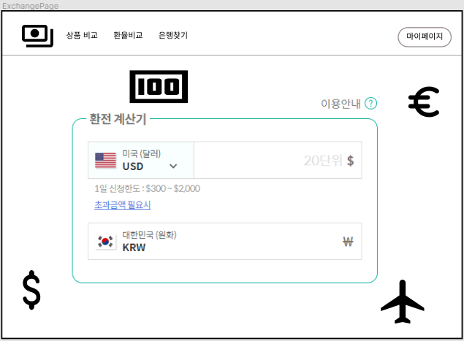
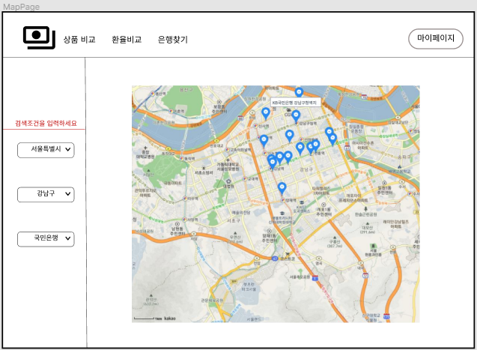
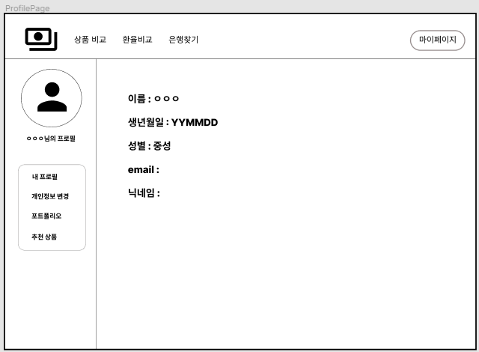
설계 - Mock-up

Slide 6
2. 역할분담
Front-end : 지원
Back-end : 수민
Styling : 공동

Slide 7
3. 구현 - 금융 상품 비교

Slide 8
3. 구현 - 환율 계산기

Slide 9
3. 구현 - 근처 은행 검색

Slide 10
3. 구현 - 커뮤니티 게시판

Slide 11
3. 구현 - 금융 상품 추천

Slide 12
Demonstration

Slide 13
Thank you.

